Slide 1



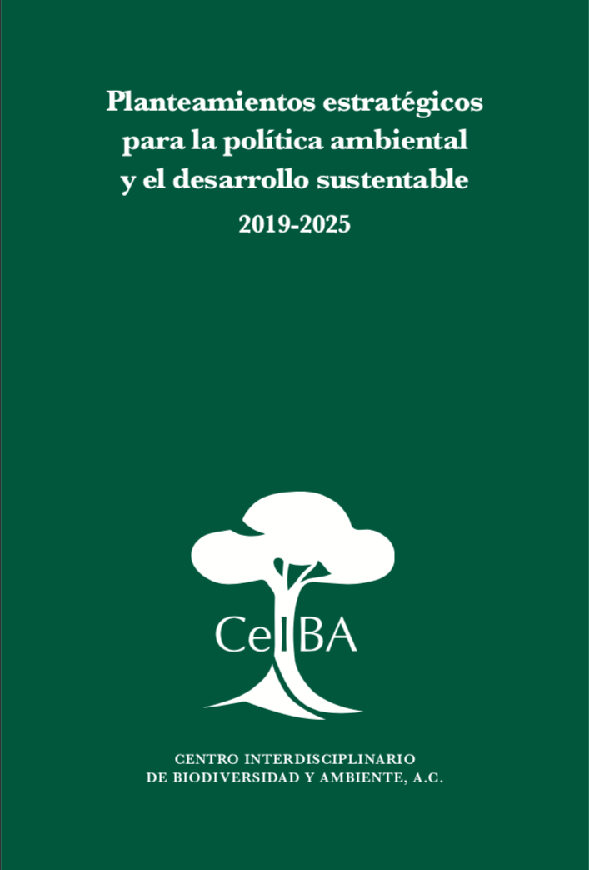
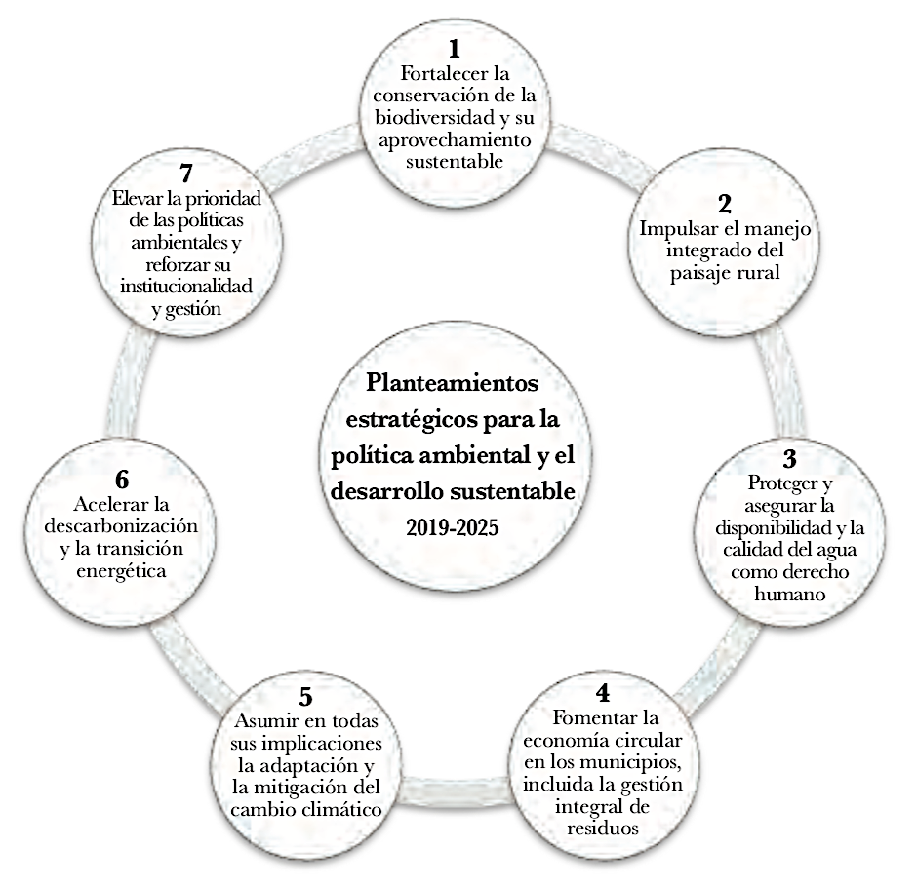
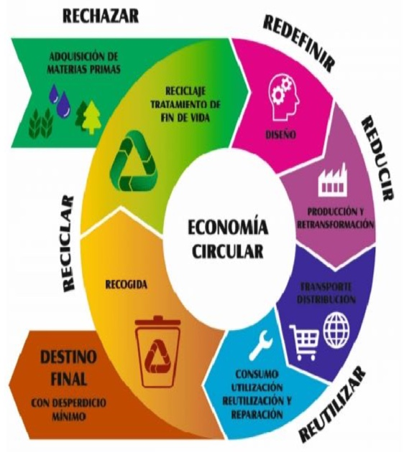

 | Sustentabilidad
Ciudad de México Gaceta digital del Centro Interdisciplinario de Biodiversidad y Ambiente, A. C. 2^{do} semestre 2018
Integración de la sustentabilidad ambiental en las políticas de desarrollo
Julia Carabias Lillo
Enrique Provencio Durazo
Propuestas
de CeIBA
para política
ambiental
2019 - 2025
El mundo es cada vez más consciente de que los impactos y alteraciones en el funcionamiento de la naturaleza, que provoca el modelo dominante de desarrollo, ponen en riesgo el bienestar de las presentes y, más aún, de las futuras generaciones. Lo mismo ocurre en México. Las afectaciones ambientales en el mundo, sean pérdida de biodiversidad, calentamiento global, cambios de uso de suelo, acidificación de los océanos, alteración del ciclo hidrológico y de los flujos de nutrientes, erosión de los suelos y la contaminación atmosférica, entre otros, no se están logrando revertir a pesar de los esfuerzos multilaterales.
Contribución a la reflexión nacional sobre puntos de programa del próximo Plan Nacional de Desarrollo, el jueves 7 de junio, con la firma de 111 socios, CeIBA presentó sus «Planteamientos estratégicos para la política ambiental y el desarrollo sustentable 2019 – 2025». Documento que aborda temas clave sobre la sustentabilidad ambiental del desarrollo, con objeto de proponer medidas de reorientación, innovación, fortalecimiento y consolidación de las políticas ambientales, con un horizonte de largo plazo, un alcance más profundo y ambicioso y siempre en clave de derechos humanos: biodiversidad, manejo integrado del paisaje, disponibilidad y calidad del agua, descarbonización energética, adaptación al cambio climático, economía circular y elevar la prioridad de las políticas ambientales y el gasto ambiental… Ir al documento
Todos estos cambios tienen repercusiones directas en los grandes problemas nacionales, ya que afectan la seguridad alimentaria, minan la calidad de vida y reducen la disponibilidad de agua dulce de calidad, lo que hace más difícil erradicar la pobreza y reducir la desigualdad.
El Estado mexicano está obligado a cumplir con la Constitución y garantizar el derecho a un medio ambiente sano para el desarrollo y el bienestar. Para ello es indispensable modificar las instituciones y las políticas económicas y sociales… Ir al artículo
Legislación nacional de residuos y oportunidades para desarrollar la economía circular en México
Cristina Cortinas Durán
La política nacional para la gestión de residuos consiste en reducir la generación y disposición final, fomentar el reciclaje y la reutilización, aplicar la responsabilidad compartida entre los actores involucrados, fomentar la reducción de gases de efecto invernadero y fomentar la creación de infraestructuras y tecnologías…
Ir al portafolio sobre economía circular
Acerca del orden en el crecimiento urbano
Antonio Azuela de la Cueva
Por qué las reservas de agua constituyen un avance
Julia Carabias Lillo
Con beligerancia asombrosa se ha asociado a este instrumento de gestión del agua para la conservación con la falsedad de su privatización. Reservas de agua, vedas y concesiones son tres instrumentos diferentes, cada uno con su propio propósito y marco normativo. En conjunto, las diez reservas de agua decretadas protegen 80 por ciento del caudal de agua actualmente disponible en 295 cuencas. Resulta paradójico que las vedas que hoy tanto defienden algunos solo protegían 14 por ciento del volumen que actualmente sí protegen los diez decretos. Y en ninguno de ellos se reserva agua para uso hidroeléctrico…
Ir al análisis
En el caso del orden urbano, se ha reconocido que los dispositivos jurídicos juegan un papel muy importante en la generalización de un conjunto de representaciones sobre el espacio. Recientemente el tema ha quedado claramente formulado desde la geografía, en particular aquella influida por la tradición filosfófica pragmatista. De esta nueva aproximación se destaca que en el régimen urbanístico se produce una especie de sinergia entre dos tipos de discurso que tienen una fuerza performativa notable: el texto legal y el mapa.
Cuando un mapa destaca un área con color y designación específica (parque, residencial, industrial...) adquiere mayor fuerza si forma parte de un documento de planeación sancionado legalmente. Esta taxonomía de los espacios, que se produce por medio de dispositivos jurídicos, se complementa con...
Ir al documento
Edición a cargo de la Coordinación Editorial https://ceiba.org.mx/gaceta-digital-de-ceiba/ Ciudad de México, 10 de diciembre 2018 | Junta Directiva de CeIBA: Enrique Provencio Durazo, presidente; Julia Carabias Lillo, vicepresidente; Antonio Azuela de la Cueva; Cristina Cortinas Durán; Gonzalo Chapela y Mendoza; Germán González Dávila, coordinador editorial; Alejandra Rabasa Salinas; Yosu Rodríguez Aldabe; Araceli Vargas Mena.

Slide 2
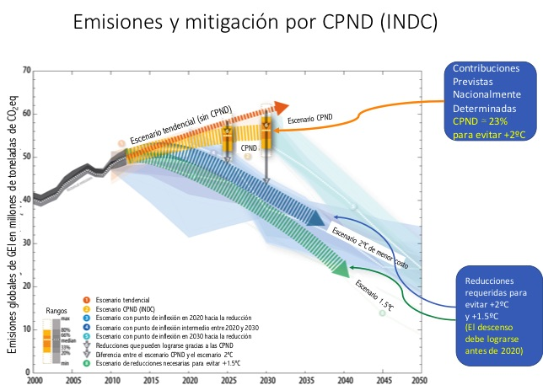

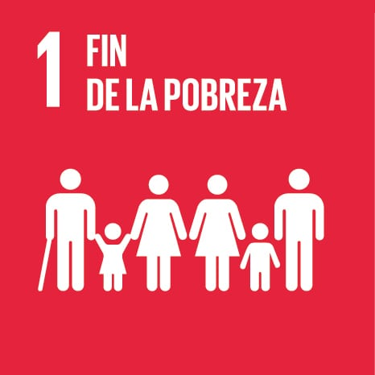
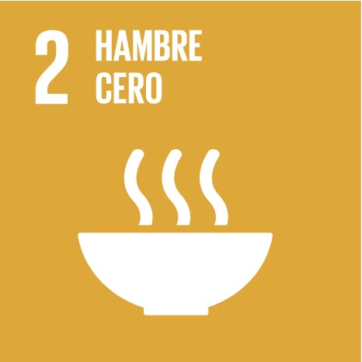

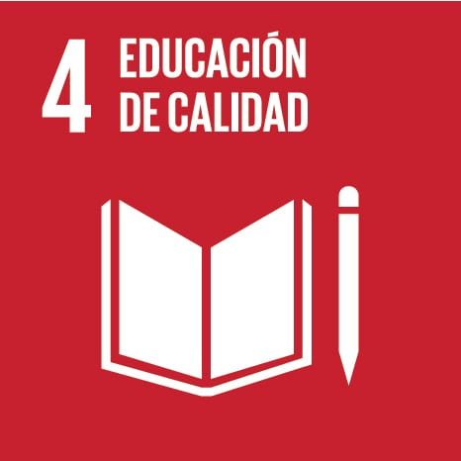
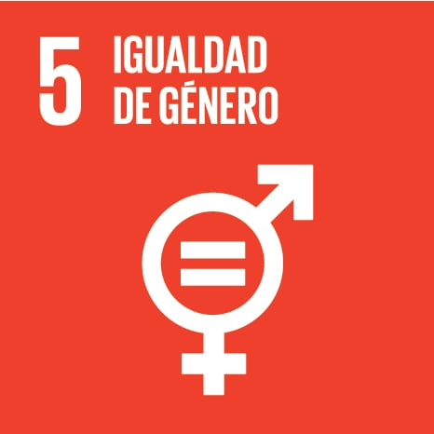
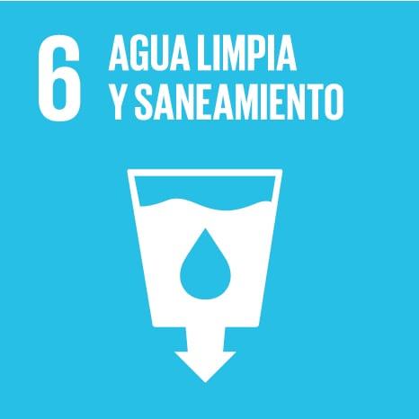
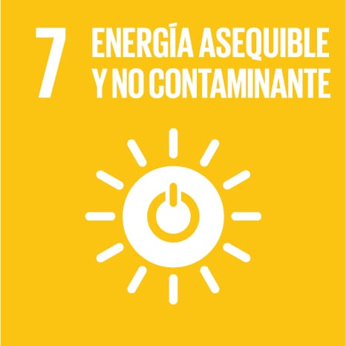
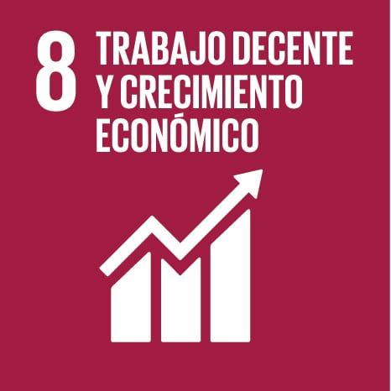
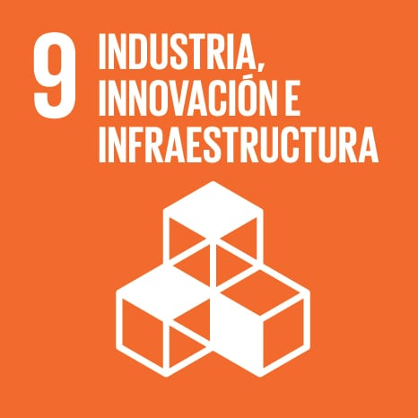
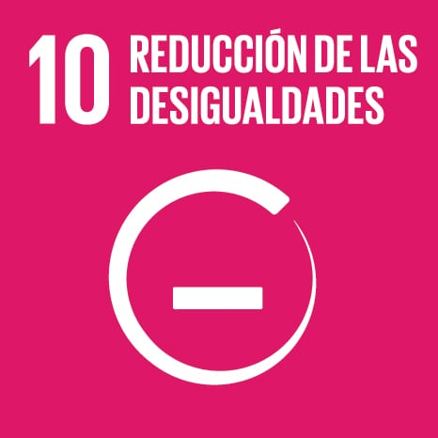
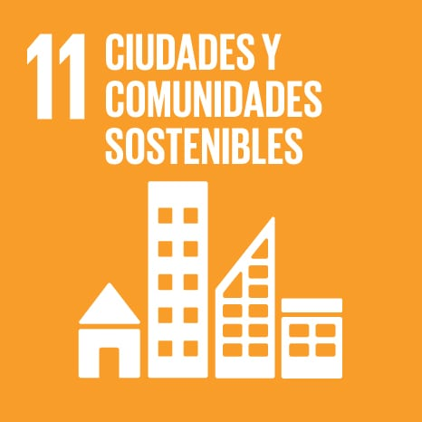
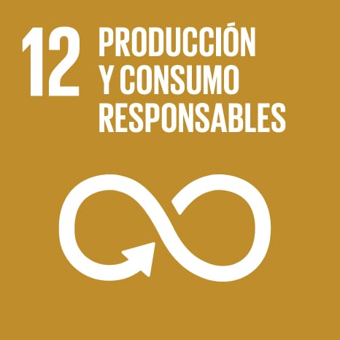
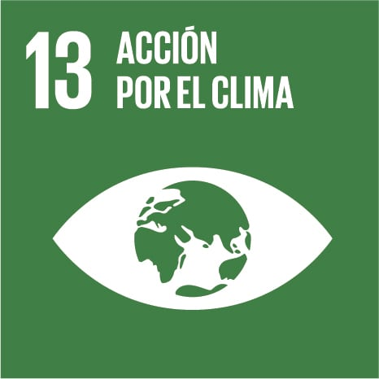
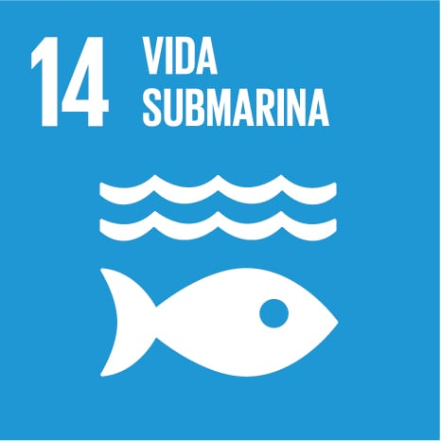
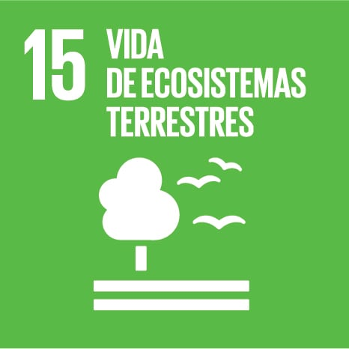

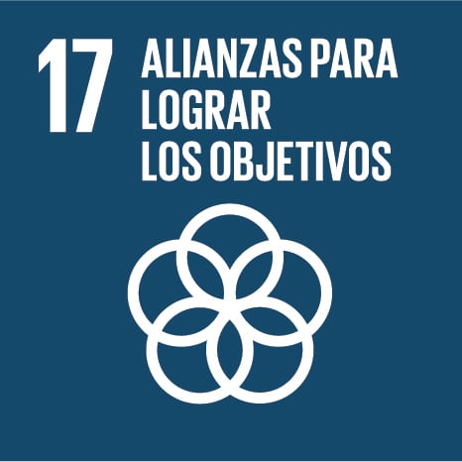
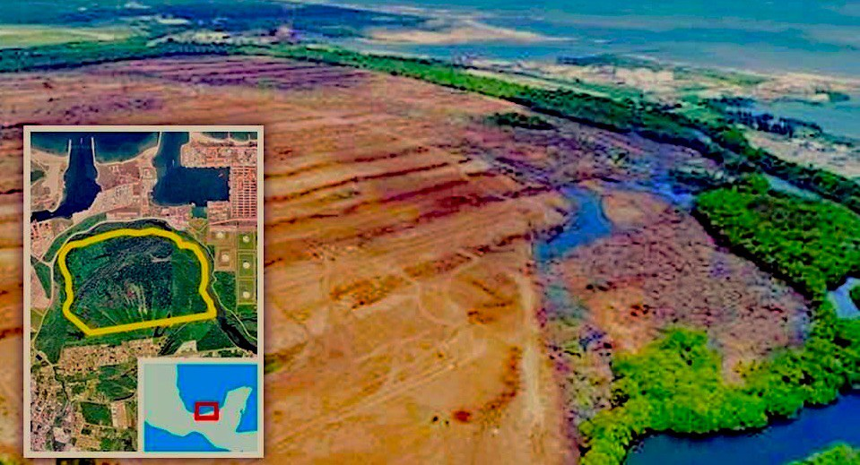
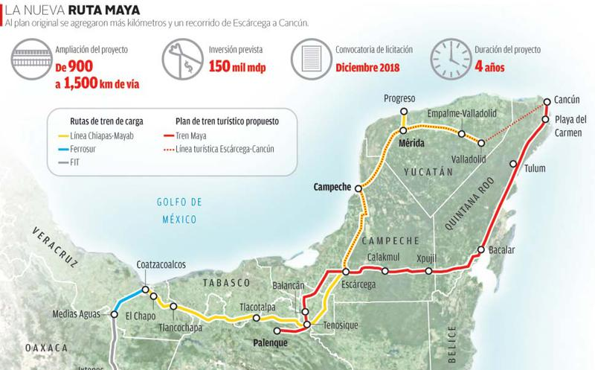
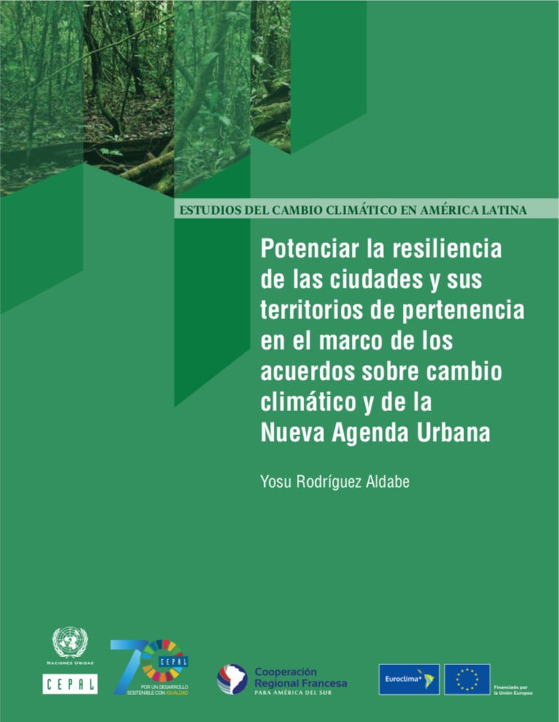
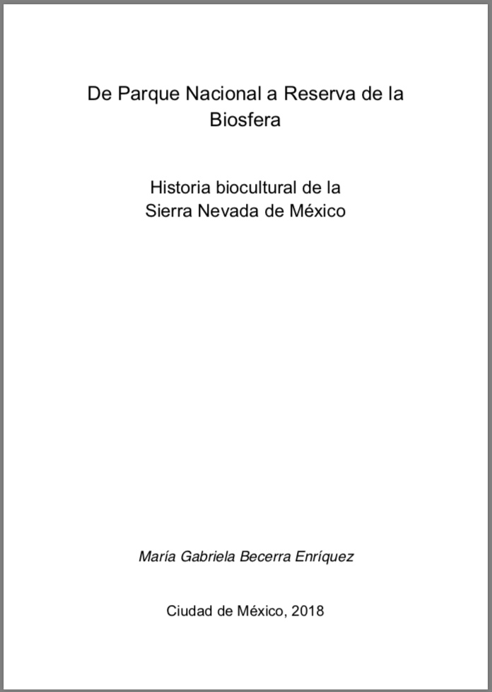


Transgresión de umbrales planetarios de la biosfera
Germán González-Dávila
Alcanzar los ODS sólo con
la acción climática y la conservación de la biodiversidad
Coordinación Editorial
¡Última llamada!
El cambio climático presenta la mayor amenaza para el desarrollo futuro de la humanidad; sus efectos, sin precedentes y generalizados, afectan más a los más pobres y vulnerables.
Los Objetivos de Desarrollo Sostenible (ODS) solo serán implementados con éxito si se actúa urgentemente para frenar el cambio climático y lidiar con sus impactos.
En conjunto, los tres planes de acción para después de 2015: el Acuerdo de París, la Agenda 2030 para el Desarrollo Sostenible y el Marco de Sendai para la Reducción del Riesgo de Desastres, proveen las bases para un desarrollo sostenible, bajo en emisiones de gases de efecto invernadero y resiliente en condiciones climáticas cambiantes.
La COP24 de la CMNUCC (reunida en Katowice, Polonia) está obligada a tomar los acuerdos que aseguren evitar que la temperatura media global se incremente más allá de +2 grados Celcius, respecto de la temperatura media global preindustrial. Sin embargo, esta temperatura ya se ha incrementado alrededor de +1ºC y las Contribuciones Nacionalmente Determinadas (NDC) de los países miembros son insuficientes, pues colocan al mundo en la ruta de +3.5ºC.
Además, la pérdida de biodiversidad amenaza más el desarrollo futuro de la humanidad, por lo que la COP14 del CBD (reunida en Sharm El-Sheikh, Egipto) también está obligada a detener la pérdida de hábitats y la degradación de ecosistemas.
¿Existen límites cuantitativos (materiales) y cualitativos (funcionales) de la biosfera para el crecimiento físico de una economía globalizada?
Añejo problema, que el enfoque de análisis sobre la transgresión de umbrales planetarios replanteó con la publicación, en 2009, de «A safe operating space for Humanity», de Rockström et al (Nature y Ecology and Society), que presenta un sistema de indicadores para evaluar el grado de transgresión que las actividades humanas han producido sobre umbrales planetarios de ciertos procesos básicos del sistema Tierra (ST). El modelo fue puesto al día por Steffen W et al con la publicación de «Planetary boundaries: guiding human development on a changing planet» (Science 2015); y el Centro de Resiliencia de Estocolmo centraliza la información sobre el desarrollo del modelo.
Esta forma de traducir los conocimientos científicos sobre el estado actual de degradación del medio ambiente humano, así como los preocupantes escenarios tendenciales que se avizoran, ha logrado facilitar la difusión de los principios de «La Biosfera» (Science 1970), mejorando la comprensión sobre las características, magnitud y alcances de la crisis ambiental global, así como promoviendo la alfabetización ambiental de los tomadores de decisiones y de los hacedores de políticas públicas. Este estudio ha logrado tal impacto que, además de que las instituciones de las Naciones Unidas involucradas con el desarrollo y el ambiente han adoptado el efoque, la misma Organización de Cooperación y Desarrollo Económicos (OCDE) lo ha tenido que incorporar en la formulación de sus políticas sobre el crecimiento verde…
Ir al documento
Información de coyuntura
Centro de Documentación
Refinería Dos Bocas
Tren Maya y Transístmico
Nuevo aeropuerto CDMX
Yosu Rodríguez Aldabe
Gabriela Becerra Enríquez
Gaceta semestral de CeIBA Versión digital en: https://ceiba.org.mx/gaceta-digital-de-ceiba/ Ciudad de México, 10 de diciembre 2018

